Slide 1

關鍵字研究全攻略
如何找出高轉換率搜尋詞
講師｜賴家榮 SEO 講師・AI 講師

Slide 2
課程大綱
01
為什麼要研究關鍵字？
02
關鍵字類型深度解析
SEO的基石與商業價值
搜尋量、商業意圖、品牌類型
03
研究流程與工具
04
搜尋意圖分析
從免費到付費工具全解析
理解使用者真正的需求
05
競爭度評估
06
實戰案例
KD指標與新網站選詞策略
咖啡廳與電商的關鍵字佈局

Slide 3
01
CHAPTER ONE
為什麼要研究關鍵字？

Slide 4
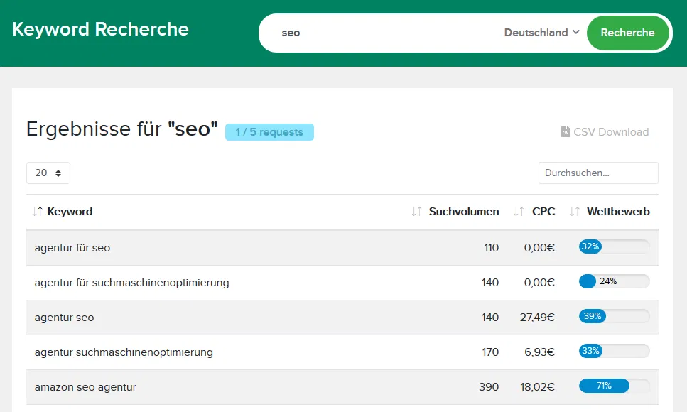

關鍵字研究是 SEO 的基石
所有 SEO 策略都建立在正確的關鍵字之上
錯誤的關鍵字，帶來錯誤的流量，最終導致零轉換
研究關鍵字能幫助理解市場需求與使用者行為
公式：正確關鍵字 → 精準流量 → 高轉換率。反之，錯誤關鍵字 → 無效流量 → 資源浪費。
圖：關鍵字研究工具介面示意

Slide 5




關鍵字研究的核心目標
找到真正的搜尋詞
評估競爭難度
預測流量潛力
規劃內容策略
掌握使用者實際輸入的字詞與用語習慣
判斷該關鍵字排名的難易程度
估算該關鍵字能帶來多少自然流量
依關鍵字分類決定要產出的內容類型

Slide 6




關鍵字研究帶來的商業價值
提升自然搜尋流量
增加精準目標受眾
精準關鍵字帶來穩定且免費的長期流量來源
符合搜尋意圖的內容，吸引真正有需求的訪客
提高轉換率
降低廣告成本
高意圖關鍵字帶來更高的購買與行動轉換
長期以自然流量替代付費廣告，降低獲客成本

Slide 7
02
CHAPTER TWO
關鍵字類型深度解析

Slide 8
按搜尋量分類的關鍵字
高搜尋量
品牌詞、泛用詞 例：「SEO」「鞋子」
10,000+ /月
中搜尋量
類別詞、比較詞 例：「跑步鞋推薦」
1,000-10,000 /月
低搜尋量
長尾詞、問題詞
<1,000 /月
▲ 搜尋量越高，競爭通常越激烈；長尾詞則競爭低、轉換率高

Slide 9
按商業價值分類關鍵字
意圖等級 | 訊號詞範例 | 典型關鍵字
高商業意圖 | 購買、優惠、比較、折扣 | 「買 iPhone 16」「筆電優惠」
中商業意圖 | 評價、推薦、排行、最好 | 「最佳SEO工具推薦」
低商業意圖 | 是什麼、怎麼做、如何 | 「SEO是什麼」「如何學程式」
高商業意圖關鍵字轉換率高但競爭激烈；低商業意圖適合用來建立品牌信任與流量基礎。

Slide 10


品牌關鍵字 vs. 非品牌關鍵字
品牌關鍵字
非品牌關鍵字
含品牌名稱
VS
不含品牌名稱
例：「Nike 跑鞋」
例：「最佳跑鞋推薦」
通常競爭低、轉換率高，來自既有客戶或已認識品牌的使用者
競爭較高，但能觸及全新客群，擴大品牌知名度
建議：同時佈局兩種關鍵字 —— 品牌詞鞏固現有客群，非品牌詞開拓新客群。

Slide 11


問題型關鍵字策略
使用者搜尋問題，是為了尋求明確解答
此類關鍵字特別適合產出教學文章與FAQ 頁面
如何提升網站速度
SEO 怎麼學？
內容建議：以問題本身作為標題（H1），並在文章開頭直接給出簡潔答案，有助於獲得 Google「精選摘要」（Featured Snippet）的曝光機會。
為什麼網站排名下降？

Slide 12
03
CHAPTER THREE
研究流程與工具

Slide 13

關鍵字研究的完整流程
1
2
3
4
5
收集初始清單
工具擴充相關詞
分析搜尋量趨勢
評估競爭度
分組與排序
列出與業務相關的種子關鍵字
用工具找出更多相關的長尾詞
確認搜尋量與季節性變化
判斷排名難易度與投入成本
依優先順序規劃內容產出計畫

Slide 14
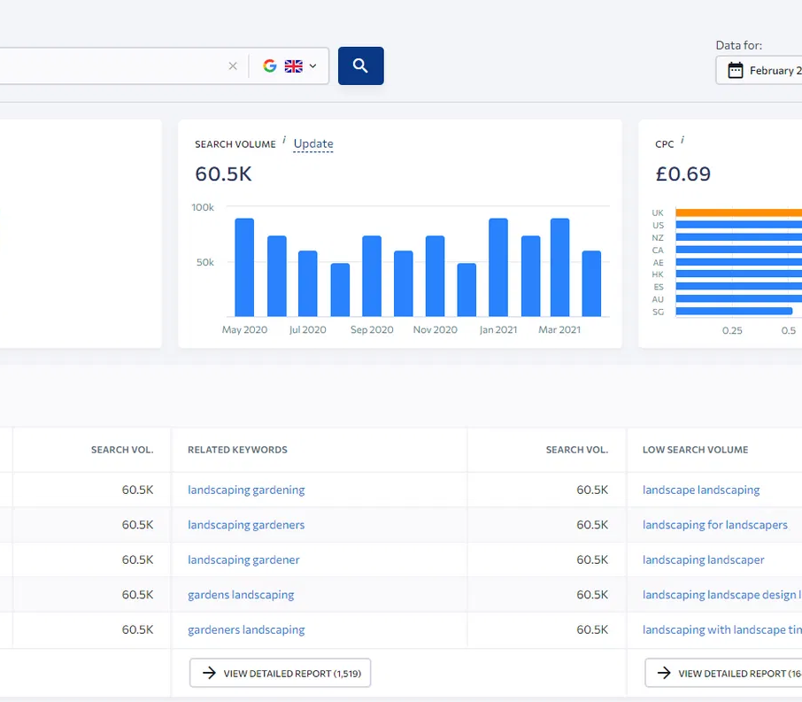

Google Keyword Planner 教學
免費工具，需申請 Google Ads 帳號即可使用
可查看月搜尋量、競爭程度、建議出價
操作步驟
1. 登入 Google Ads 帳號 2. 選擇「工具」→「關鍵字規劃工具」 3. 點選「發掘新關鍵字」，輸入種子詞 4. 檢視搜尋量、競爭度並匯出清單
圖：關鍵字研究分析工具介面

Slide 15
Google Trends 趨勢分析
查看關鍵字的長期趨勢變化
可同時比較多個關鍵字的熱度差異
發現季節性搜尋高峰，提前規劃內容
支援依地區與語言篩選數據
示意圖：關鍵字熱度隨時間變化趨勢

Slide 16

Google Autocomplete 自動完成
seo 教學
在搜尋框輸入關鍵字，觀察自動完成建議
直接反映真實使用者的搜尋習慣
免費且即時的關鍵字靈感來源
seo 教學 pdf
seo 教學 youtube
seo 教學 免費
seo 教學 課程推薦

Slide 17
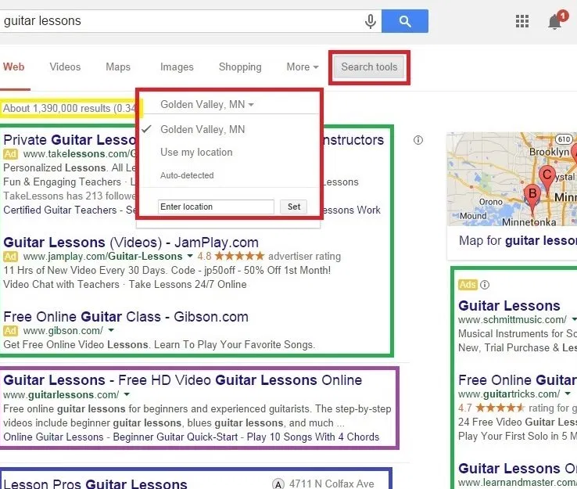




Ahrefs Keywords Explorer
付費工具，提供業界最全面的關鍵字數據
搜尋量（Volume）與點擊率預估
CPC 每次點擊成本參考
KD（Keyword Difficulty）競爭難度
「Also rank for」發現相關關鍵字

Slide 18
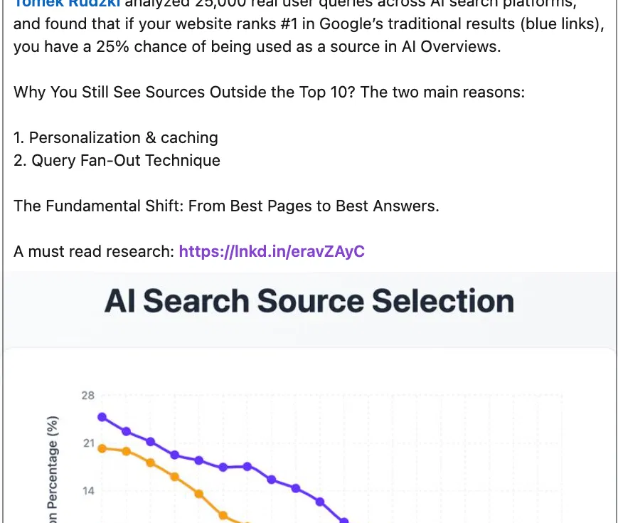



SEMrush Keyword Magic Tool
提供超過 250 億關鍵字的資料庫
按搜尋意圖分類：資訊型、商業型、交易型、導航型
支援關鍵字群組分析與多重條件過濾
適合行銷團隊整合競爭對手分析與內容規劃

Slide 19
04
CHAPTER FOUR
搜尋意圖分析

Slide 20




什麼是搜尋意圖？
使用者搜尋時心裡真正想要的結果，是 Google 排序的核心依據
資訊型
導航型
商業調查型
交易型
了解某件事
找到特定網站
比較不同選項
購買商品服務
內容必須符合搜尋意圖，否則即使關鍵字對了，也難以獲得排名。

Slide 21
如何判斷搜尋意圖？
1
觀察 SERP 結果類型
若搜尋結果多為文章＝資訊型意圖；若多為產品頁面＝交易型意圖
2
分析關鍵字中的意圖訊號詞
如「購買」「優惠」等詞通常代表交易型意圖
3
分析競爭對手的內容形式
觀察排名前列的網站採用哪種內容格式，作為參考依據

Slide 22
搜尋意圖與內容形式的對應
搜尋意圖 | 建議內容形式 | 範例
資訊型 | 部落格文章、教學指南 | 「SEO是什麼」→ 完整教學文
商業調查型 | 比較文章、評測、排行榜 | 「最佳SEO工具」→ 工具評比文
交易型 | 產品頁面、著陸頁 | 「買SEO軟體」→ 產品購買頁
導航型 | 品牌首頁、登入頁 | 「Ahrefs 登入」→ 官方登入頁

Slide 23
05
CHAPTER FIVE
競爭度評估

Slide 24

什麼是 Keyword Difficulty（KD）？
KD 指標衡量該關鍵字排名的難易程度，以 Ahrefs 為例，範圍為 0-100 分
0-10
11-30
31-50
51-100
非常容易
容易
中等
困難
KD 值是根據排名前列網站的反向連結數量所計算出的估計值，數值越高代表越難超越現有排名的競爭對手。新網站建議優先選擇 KD 值較低的關鍵字切入，逐步累積網站權威度。

Slide 25





評估競爭度的多維度方法
分析排名前 10 網站的以下五項指標
網域權威度（DA/DR） — 網站整體的信任與權威程度
反向連結數量 — 有多少其他網站連結到該頁面
內容品質與長度 — 內容的深度、完整性與更新頻率
頁面優化程度 — Title、內容結構、技術 SEO 完整度
網站年齡 — 網域存在時間越長，通常累積的信任度越高

Slide 26




新網站如何選擇關鍵字？
KD < 20
100-1000
聚焦細分領域
逐步升級
選擇競爭難度較低的長尾關鍵字
搜尋量適中，兼顧流量與可行性
深耕特定 Niche 市場，建立專業形象
累積權威後再挑戰高競爭關鍵字

Slide 27
06
CHAPTER SIX
實戰案例

Slide 28

實戰案例：咖啡廳網站關鍵字佈局
目標客群：台灣本地消費者，尋找適合的咖啡廳
種子關鍵字：「咖啡廳」
擴充關鍵字
「台北咖啡廳推薦」 「貓咪咖啡廳」 「咖啡廳打卡」
長尾關鍵字（最終目標）
「台北大安區適合工作的咖啡廳」
策略：從種子詞逐步擴展，最終聚焦於低競爭、高轉換的長尾關鍵字產出內容

Slide 29
實戰案例：電商產品頁關鍵字佈局
目標客群：線上鞋店，尋找合適的跑步鞋
種子關鍵字：「跑步鞋」
擴充關鍵字
「女跑步鞋推薦」 「路跑鞋比較」 「馬拉松跑鞋」
長尾關鍵字（最終目標）
「女生寬楦跑步鞋 2000元以內」
策略：長尾關鍵字通常帶有明確的購買條件，轉換率遠高於泛用詞

Slide 30
關鍵字分組與 Content Clustering
集群文章 A
集群文章 B
支柱頁面Pillar Page
集群文章 C
集群文章 D
將相關關鍵字分組為「主題集群」，每個集群以支柱頁面為核心，周邊文章連結回支柱頁，建立完整的內容生態系統，提升整體排名。

Slide 31
關鍵字對應的內容策略矩陣
低競爭 + 高流量
高競爭 + 高流量
→ 立即產出內容，快速取得排名紅利
→ 長期規劃，逐步累積網站權威
競爭度 →
低競爭 + 低流量
高競爭 + 低流量
→ 快速填補內容空缺，累積長尾流量
→ 評估投入報酬，通常優先度較低
流量潛力 →

Slide 32

常見關鍵字研究錯誤
只看搜尋量，忽略搜尋意圖
過度追求高搜尋量忽略競爭度
高搜尋量不代表高轉換，內容需符合使用者真正需求
新網站硬碰高競爭詞往往難以突圍
忘記定期更新關鍵字清單
沒有追蹤關鍵字排名變化
搜尋趨勢會隨時間變化，需持續檢視調整
缺乏數據追蹤，難以優化與調整策略

Slide 33




關鍵字研究的持續優化
每月檢視排名變化
根據季節性調整策略
追蹤關鍵字位置升降，掌握趨勢
配合節慶、季節搜尋高峰佈局內容
追蹤轉換率，淘汰低效關鍵字
持續擴充長尾關鍵字庫
聚焦資源在真正帶來成效的關鍵字
保持內容產出的多樣性與涵蓋面
關鍵字研究不是一次性工作，而是需要持續迭代的循環過程，才能長期維持並提升 SEO 成效。

Slide 34

總結與行動清單
關鍵字研究是 SEO 成功的第一步，決定後續所有策略方向
使用至少 2-3 個工具交叉驗證數據，避免單一來源偏誤
優先選擇符合搜尋意圖的低 KD 關鍵字，提高成功機率
建立內容集群策略，持續產出優質內容，累積長期權威

Slide 35



參考資源
Google Keyword Planner — ads.google.com/keywordplanner
Ahrefs Keywords Explorer — ahrefs.com/keywords-explorer
SEMrush Keyword Magic Tool — semrush.com
Google Search Console — search.google.com/search-console
Moz Keyword Explorer — moz.com/explorer

Slide 36
感謝聆聽
講師｜賴家榮 SEO 講師・AI 講師

